Slide 1
PANORAMA DO DESMATAMENTO NO AMAZONAS
01 de janeiro a 05 de novembro de 2021

Slide 2
Panorama do Desmatamento (km²) - 2021
Período analisado: 01/01 a 05/11/2021
Ranking dos Estados da Amazônia Legal
Ranking dos municípios da Amazônia Legal
Área total desmatada: 7.934,78 km²
Área desmatada no Amazonas: 1.818,29 km²
km²
Fonte: http://terrabrasilis.dpi.inpe.br/

Slide 3
Panorama do Desmatamento (km²) - Alertas DETER
Amazonas
MÊS | 2020 (km²) | 2021 (km²) | Variação
JANEIRO | 13,44 | 5,86 | -56,40%
FEVEREIRO | 20,73 | 25,81 | 24,51%
MARÇO | 72,71 | 61,41 | -15,54%
ABRIL | 77,46 | 174,53 | 125,32%
MAIO | 183,45 | 348,34 | 89,88%
JUNHO | 173,47 | 219,77 | 26,69%
JULHO | 286,41 | 432,52 | 51,0%
AGOSTO | 221,05 | 202,46 | -8%
SETEMBRO | 117,78 | 229,33 | 95%
OUTUBRO | 88,79 | 116,27 | 31%
NOVEMBRO | 14,31 | 2,93 | -80%
TOTAL (km²) | 1269,60 | 1816,30 | 43,06%
Aumento
de 43,06%
*Período analisado : 01/11 a 05/11

Slide 4
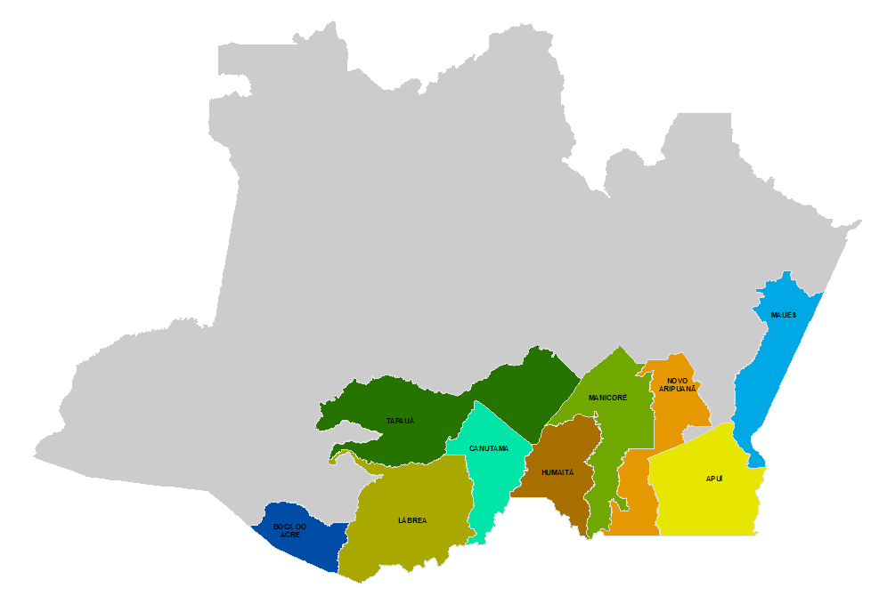
Panorama do Desmatamento (km²) – Amazonas
Período analisado: 01/01 a 29/10/2021
Ranking dos municípios com o maior número de alertas de desmatamento
Fonte: http://terrabrasilis.dpi.inpe.br/

Slide 5
Panorama do Desmatamento (km²) – Amazonas
Período analisado: 01/01 a 05/11/2021
Alertas de desmatamento mensal - DETER
Redução
de 56,40%
Aumento
de 24,51%
Redução
de 15,54%
Aumento
de 125,32%
Aumento
de 89,88%
Aumento de 26,69%
Aumento de 51%
Redução
de 8%
Aumento de 95%
Aumento
de 31%
Redução
de 80%
Fonte: http://terrabrasilis.dpi.inpe.br/
*Período analisado em setembro: 01/11 a 05/11

Slide 6
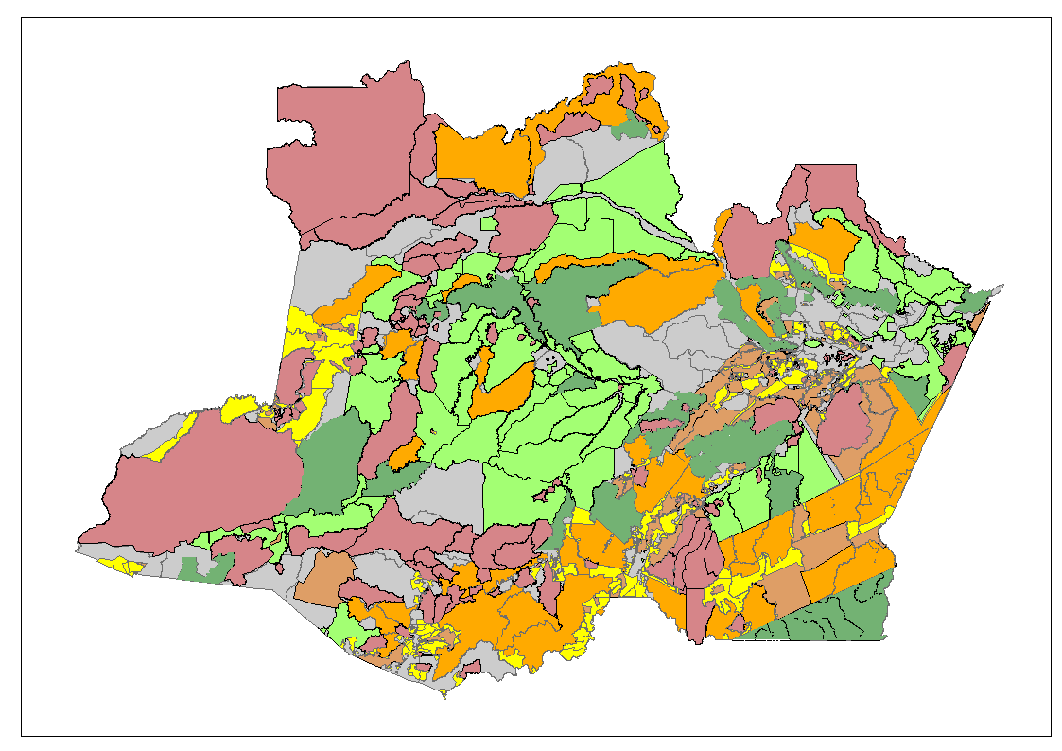
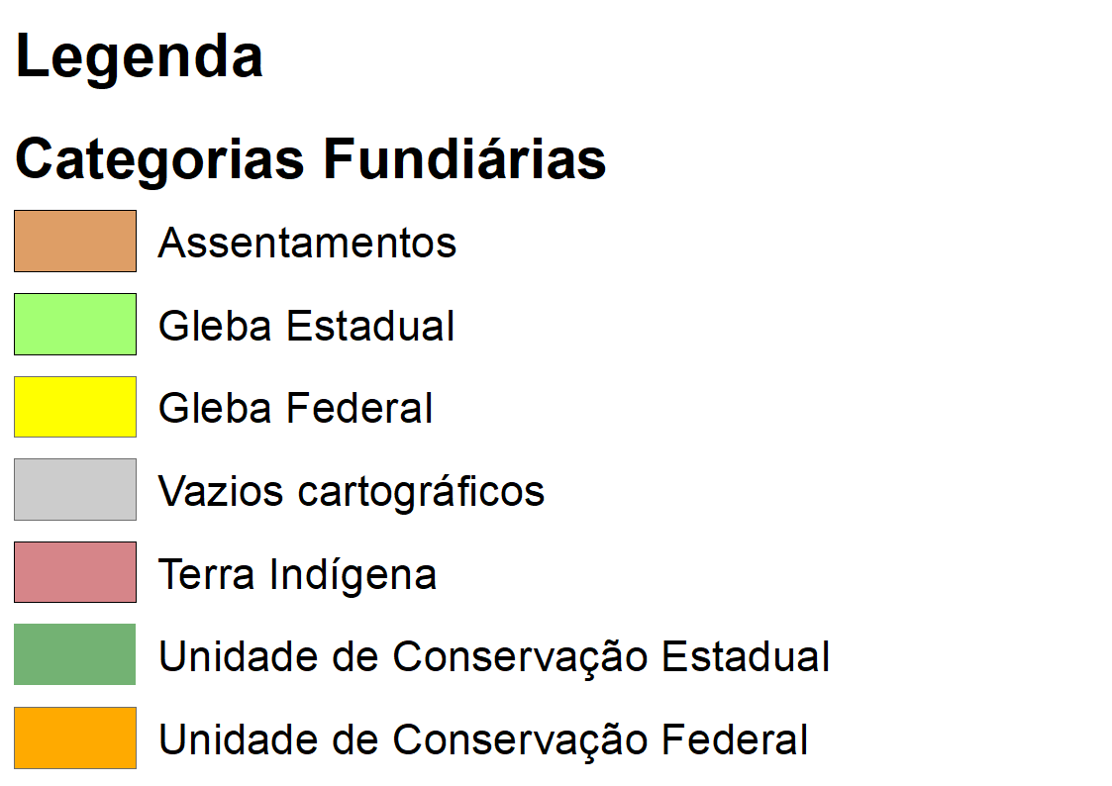
Panorama do Desmatamento (km²)
Período analisado: 01/01 a 05/11/2021
Distribuição de alertas de desmatamento por categoria fundiária
Alertas de desmatamento (Jan-Nov 2021)
1.816,30 km²
CATEGORIA DESM/KM² | TOTAL |  | VARIAÇÃO | CONTRIBUIÇÃO
 | 2020 | 2021
ASSENTAMENTO FEDERAL | 341,38 | 550,69 | 61,31% | 30%
GLEBAS ESTADUAIS | 54,58 | 80,83 | 48,10% | 4,5%
GLEBAS FEDERAIS | 453,21 | 723,45 | 59,63% | 40%
OUTRAS | 367,96 | 411,42 | 11,81% | 23%
TERRA INDIGENA | 16,67 | 16,83 | 0,95% | 0,9%
UNIDADE DE CONSERVAÇÃO ESTADUAL | 13,23 | 13,12 | -0,80% | 0,7%
UNIDADE DE CONSERVAÇÃO FEDERAL | 22,58 | 22,89 | 1,39% | 1,3%
TOTAL | 1269,60 | 1816,30 | 43,06% | 100%
Fonte: http://terrabrasilis.dpi.inpe.br/

Slide 7
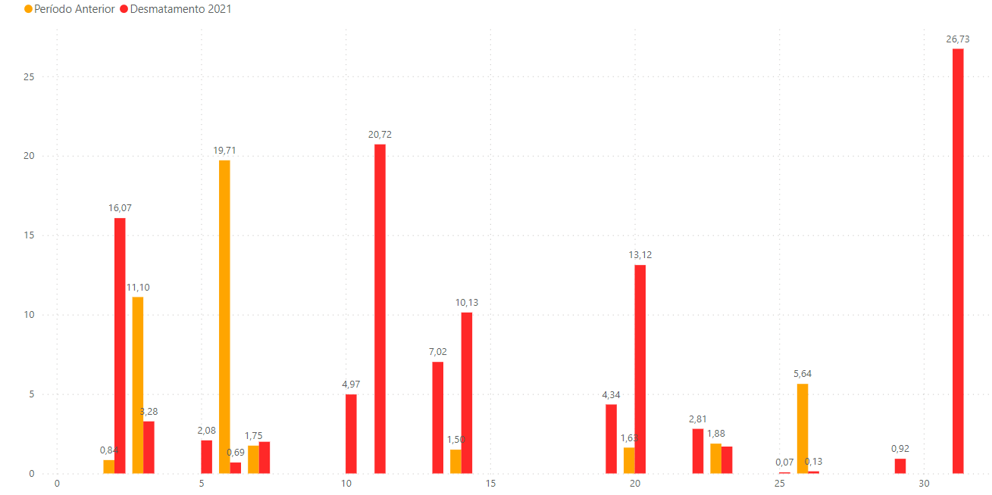
Distribuição de alertas de desmatamento diário – Outubro
Fonte: http://meioambiente.am.gov.br/dados-sobre-desmatamento/

Slide 8
PANORAMA DAS QUEIMADAS NO AMAZONAS
01 de janeiro a 14 de novembro de 2021

Slide 9
Panorama de Queimadas
Período analisado: 01/01 a 14/11/2021
Ranking das queimadas nos Estados da Amazônia Legal
Número de focos de queimadas na AMZ: 96.912
Redução de 32% (2020-2021)
RANKING | ESTADOS | 2020 | 2021 | VARIAÇÃO % | CONTRIBUIÇÃO
1° | MATO GROSSO | 46.288 | 22.030 | -52,4 | 22.73%
2° | PARÁ | 35.137 | 20.604 | -41,4 | 21.26%
3° | AMAZONAS | 16.467 | 14.697 | -10,7 | 15.17%
4° | RONDÔNIA | 10.762 | 9.958 | -7,5 | 10.28%
5° | TOCANTINS | 11.769 | 9.859 | -16,2 | 10.17%
6° | MARANHÃO | 10.434 | 9.469 | -9,2 | 9.77%
7° | ACRE | 9.149 | 8.820 | -3,6 | 9.10%
8° | RORAIMA | 1.862 | 839 | -54,9 | 0.87%
9° | AMAPÁ | 689 | 636 | -7,7 | 0.66%
Fonte: http://queimadas.dgi.inpe.br/queimadas/bdqueimadas/

Slide 10
Panorama de Queimadas - Amazonas
Alertas mensal de focos de queimadas
Janeiro: redução de 81%
Fevereiro: redução de 55%
Março: redução de 78%
Abril: aumento de 50%
Maio: aumento de 200%
Junho: redução de 37%
Julho: redução de 44%
Agosto: aumento de 7%
Setembro: redução de 36%
Outubro: aumento de 50%
Novembro*: redução
de 50%
*Período analisado em novembro*:
01 a 14/11 de 2021
Fonte: http://queimadas.dgi.inpe.br/queimadas/bdqueimadas/

Slide 11
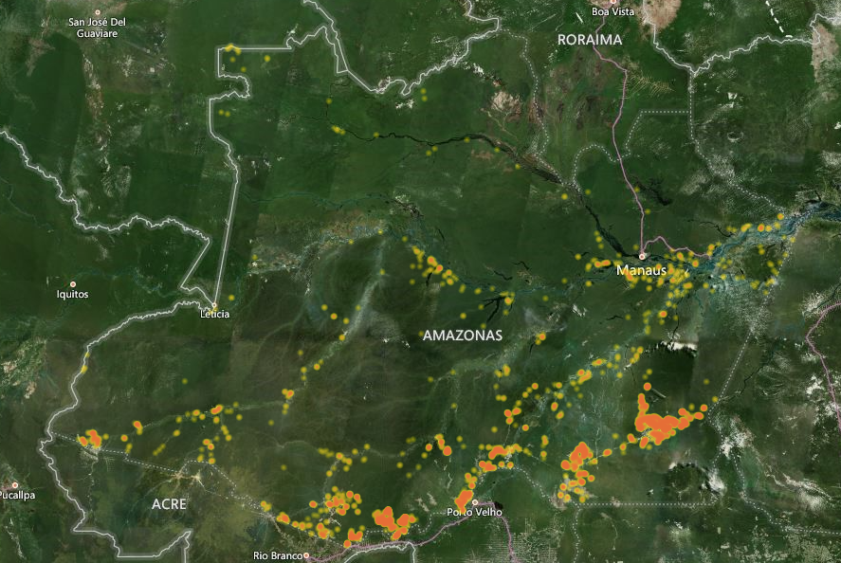
Distribuição Geográfica das Queimadas - Amazonas
Período analisado: 01/01 a 14/11/2021
Fonte: http://queimadas.dgi.inpe.br/queimadas/bdqueimadas/

Slide 12
Panorama das Queimadas - Amazonas
Cenário atual
Incidência
Anual
Maior número de
queimadas
Menor número de queimadas
14.967 focos
Agosto = 8.588 focos
Março = 17 focos
01 a 14 de novembro*
140 focos
focos
85% concentrado em
apenas 2 município
OS 10 MUNICÍPIOS PRIMEIROS NO RANKING
Fonte: http://queimadas.dgi.inpe.br/queimadas/bdqueimadas/
*Período analisado em novembro*:
01 a 14/11/2021

Slide 13
Panorama de Queimadas - Amazonas
Focos de queimadas nas áreas de intensa pressão
RMM: 784 focos (8%)
REGIÃO SUL: 5.200 focos (92 %)
Fonte: http://queimadas.dgi.inpe.br/queimadas/bdqueimadas/
*Período analisado em novembro*:
01 a 14/11 de 2021

Slide 14
Panorama de Queimadas – Amazonas
Distribuição de alertas de focos de queimadas por categoria
CATEGORIA | JAN | FEV | MAR | ABR | MAI | JUN | JUL | AGO | SET | OUT | NOV* | TOTAL
ASSENTAMENTO FEDERAL | 6 | 2 | 1 | 5 | 6 | 7 | 387 | 2.467 | 533 | 328 | 34 | 3.768
GLEBAS FEDERAIS | 0 | 0 | 0 | 1 | 9 | 11 | 353 | 3.017 | 822 | 467 | 17 | 4.707
GLEBAS ESTADUAIS | 0 | 5 | 4 | 2 | 1 | 18 | 92 | 573 | 239 | 190 | 23 | 1.129
TERRA INDIGENA | 2 | 13 | 8 | 1 | 9 | 2 | 63 | 231 | 118 | 130 | 2 | 509
UNIDADE DE CONSERVAÇÃO FEDERAL | 0 | 4 | 0 | 0 | 9 | 14 | 54 | 223 | 101 | 61 | 5 | 358
UNIDADE DE CONSERVAÇÃO ESTADUAL | 0 | 5 | 4 | 2 | 1 | 18 | 13 | 114 | 53 | 52 | 8 | 250
OUTRAS | 27 | 7 | 3 | 6 | 10 | 24 | 211 | 1.963 | 933 | 545 | 11 | 4.246
TOTAL | 37 | 33 | 17 | 18 | 45 | 77 | 1.173 | 8.588 | 2.799 | 1.773 | 140 | 14.967
*Período analisado em novembro*:
01 a 14/11/2021
Fonte: http://queimadas.dgi.inpe.br/queimadas/bdqueimadas/

Slide 15
Panorama de Queimadas – Amazonas
Período analisado: 01/01 a 31/10/2021
Análise entre o número de focos de calor em relação ao CAR e a vegetação
Queimadas x Desmatamentos Queimadas x CAR
N. de focos
Fonte: http://terrabrasilis.dpi.inpe.br/

Slide 16
BOLETIM SEMANAL DAS QUEIMADAS
08 a 14 de novembro de 2021

Slide 17
Panorama de Queimadas – Amazonas
Período analisado: 08 a 14/11/2021
Ranking Amazônia Legal
Número de focos detectados: 1.370
RANKING | ESTADOS | 08 a 14/11 de 2020 | 08 a 14/11 de 2021 | Variação (%)
1° | PARÁ | 1.038 | 943 | -9,2
2° | MARANHÃO | 426 | 209 | -50,9
3° | RORAIMA | 6 | 65 | 983,3
4° | MATO GROSSO | 335 | 51 | -84,8
5° | RONDÔNIA | 70 | 45 | -35,7
6° | AMAPÁ | 30 | 33 | 10,0
7º | TOCANTINS | 371 | 15 | -96,0
8 | AMAZONAS | 74 | 9 | -87,8
Fonte: http://queimadas.dgi.inpe.br/queimadas/bdqueimadas/

Slide 18
Panorama de Queimadas
Período analisado: 08 a 14/11/2021
Municípios no país com mais focos
Ranking dos municípios por região no Amazonas
06 focos de calor na Região Sul
(ZERO) foco de calor na RMM
Fonte: http://queimadas.dgi.inpe.br/queimadas/bdqueimadas/

Slide 19
Panorama de Queimadas – Amazonas
Comparação do total de focos ativos detectados dia a dia: 01 a 14 de novembro
Fonte: http://queimadas.dgi.inpe.br/queimadas/bdqueimadas/

